Slide 1
«Особенности формирования и оценки глобальных компетенций обучающихся как компонентов функциональной грамотности в МАОУ Гуманитарный лицей»
Баталова Евгения Анатольевна,
директор, учитель математики

Slide 2
Гуманитарный лицей – это образовательное пространство, в котором дети
учиться в своем темпе и всегда знают, какая цель и какой уровень осуществления, получают обратную связь от педагогов
определяют свой персональный трек в рамках профильного обучения
участвуют в уникальных мероприятиях и фестивалях, а еще придумывать и проводить вместе с друзьями свое мероприятие для всего лицея
научают весь лицей играть в свою любимую игру, делятся интересной семейной традицией или выступают всей семьей на лицейском концерте, конференции, событии
могут писать собственную книжку и увидеть ее издание в библиотеке , разрабатывают сценарии фильмов и спектаклей
принимают участие в театрализованной
постановке, радио эфире с любимым педагогам

Slide 3
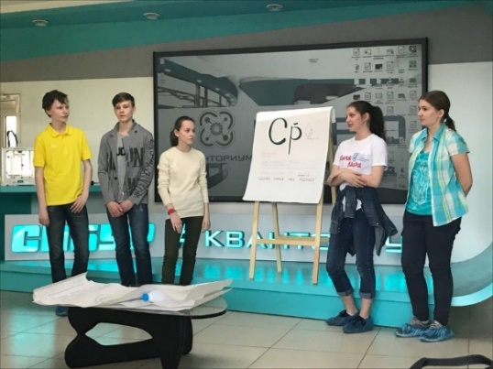
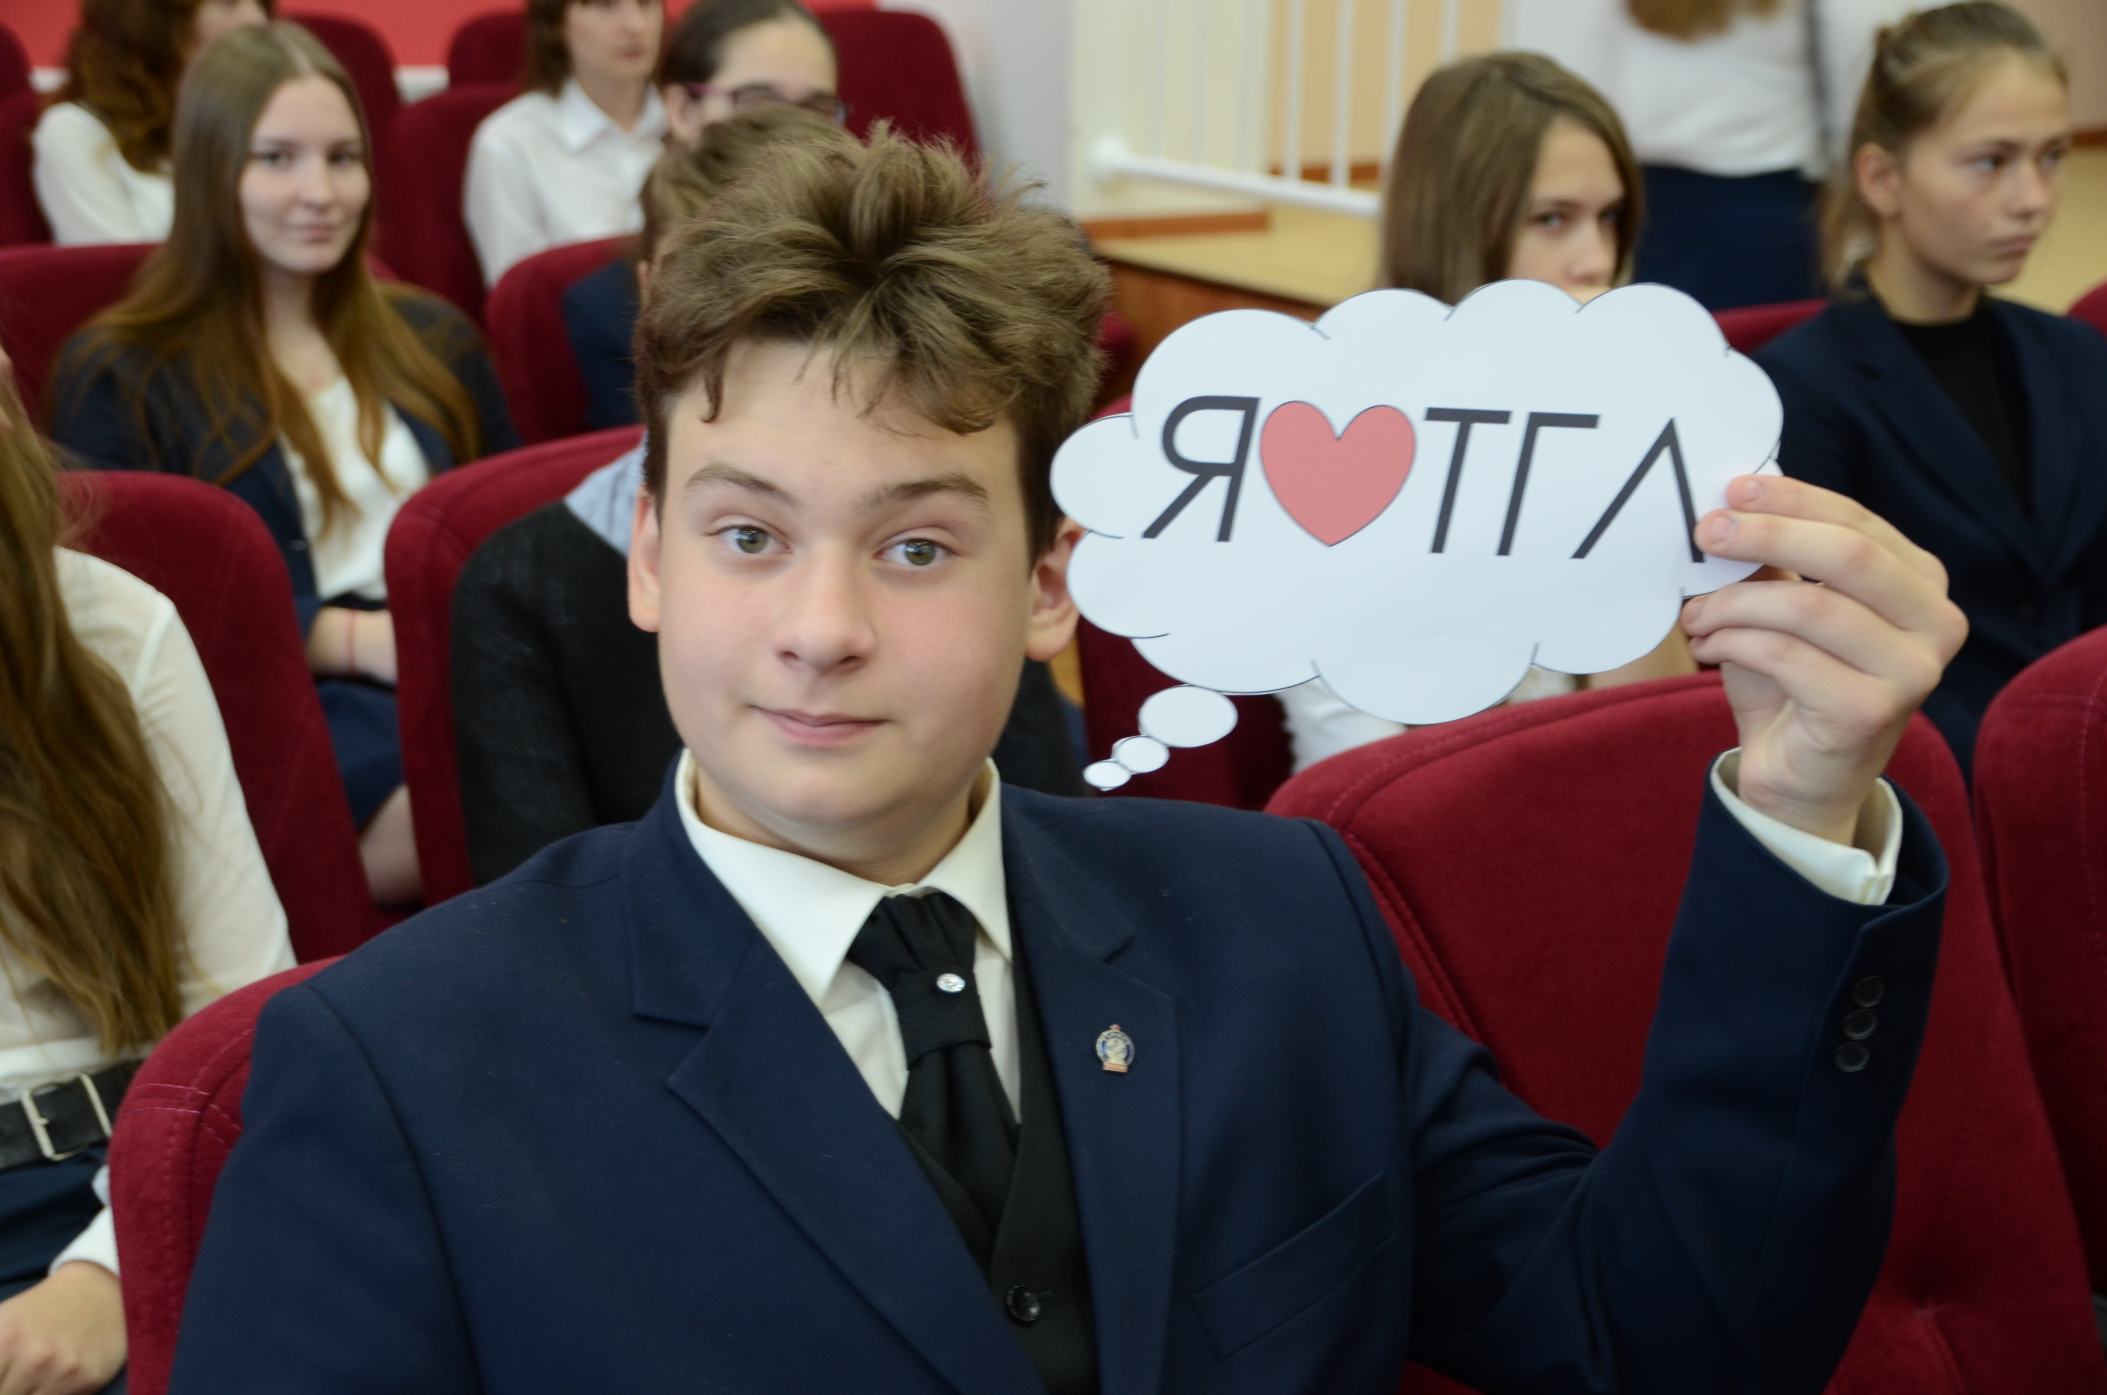
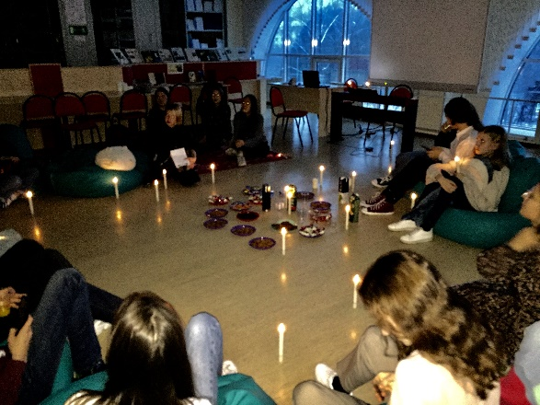
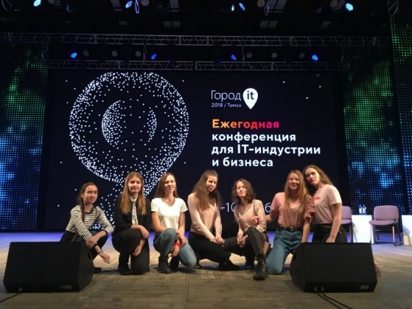
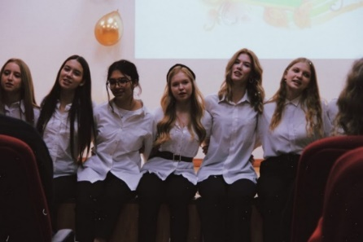
Какой он, НАШ Гуманитарный лицей
Проектирование гуманитарной образовательной среды, реализуемой на междисциплинарной основе, обеспечивающей формирование востребованной в современном обществе личности и отвечающей образовательному запросу не только г. Томска, но и современного российского общества в целом
Воспитание человека культуры, то есть личности, в которой осуществляется связь времен; личности, ощущающей себя законной наследницей прошлого.

Slide 4
понимать и оценивать различные точки зрения и мировоззрения
успешно и уважительно взаимодействовать с другими людьми
способен воспринимать местные и глобальные проблемы и вопросы межкультурного взаимодействия
ответственно действовать для обеспечения устойчивого развития и коллективного благополучия
Глобально компетентная личность

Slide 5
«Глобальные компетенции» «global competence»
• В какой степени выпускники школы готовы жить и работать в обществе, в котором проявляется межкультурное разнообразие в условиях глобализации?
• Как учащиеся воспринимают явления глобального характера, понимают и критически анализируют глобальные проблемы и проблемы взаимодействия культур?
• Какие подходы к образованию в области разнообразия культур, взаимодействия культур и глобализации используются в школе?
• Какие подходы используются в школе при обучении детей - представителей разных культур; как формируются глобальные компетенции в этих условиях?
• Какие подходы используются для организации совместной работы учащихся-представителей разных культур?
• Как школа справляется с проблемами гендерных различий и стереотипов?

Slide 6
Сформированность глобальной компетентности
Знание и понимание | Умения
а) осознание и понимание глобальных проблем: • осведомленность о наиболее значимых глобальных проблемах • понимание взаимосвязей между глобальными проблемами, влияния глобальных проблем на локальные тенденции | а) аналитическое мышление: • следование логике • системность рассмотрения проблемы • соблюдение последовательности рассмотрения проблемы • способность интерпретировать смысл элементов текста • способность устанавливать связи и выявлять противоречия при рассмотрении проблемы
б) осознание и понимание межкультурных различий, взаимопонимание: • осознание сходства и различий разных культур • понимание иной точки зрения, осознание факторов, влияющих на выбор той или иной позиции | б) критическое мышление: • оценка значимости, обоснованности, достоверности информации (текста, источника, утверждения) с позиций внутренней целостности, непротиворечивости объективным данным и личному опыту • осознание связи собственных взглядов с определенными ценностями и культурными традициями, понимание обусловленности взглядов и суждений культурными и иными традициями

Slide 7
знания
структуру глобальных компетенций
умения
отношения
ценности

Slide 8
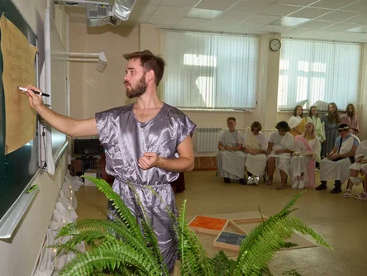
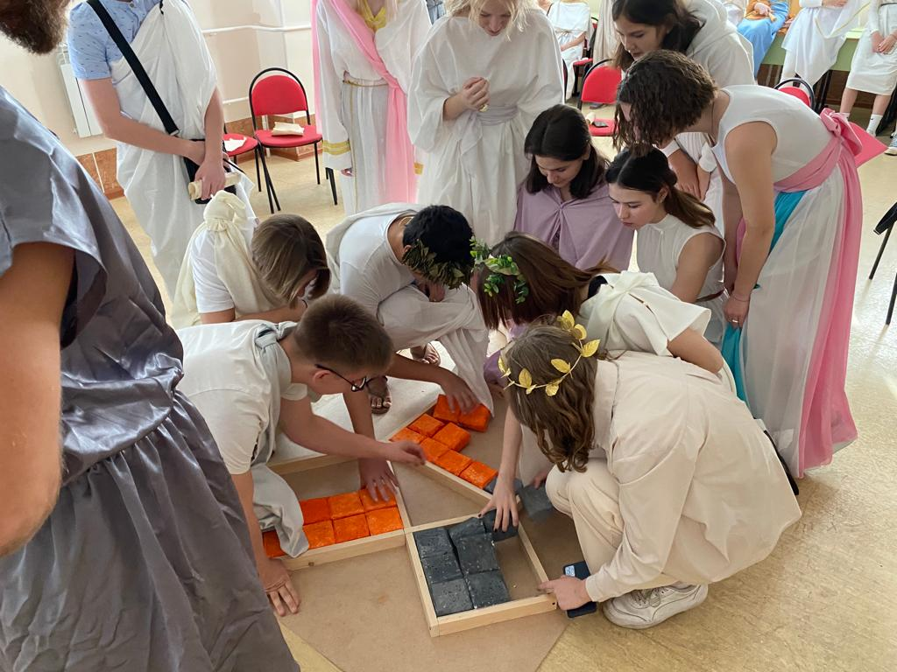
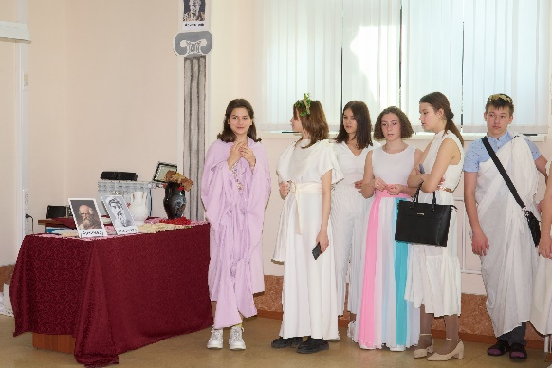
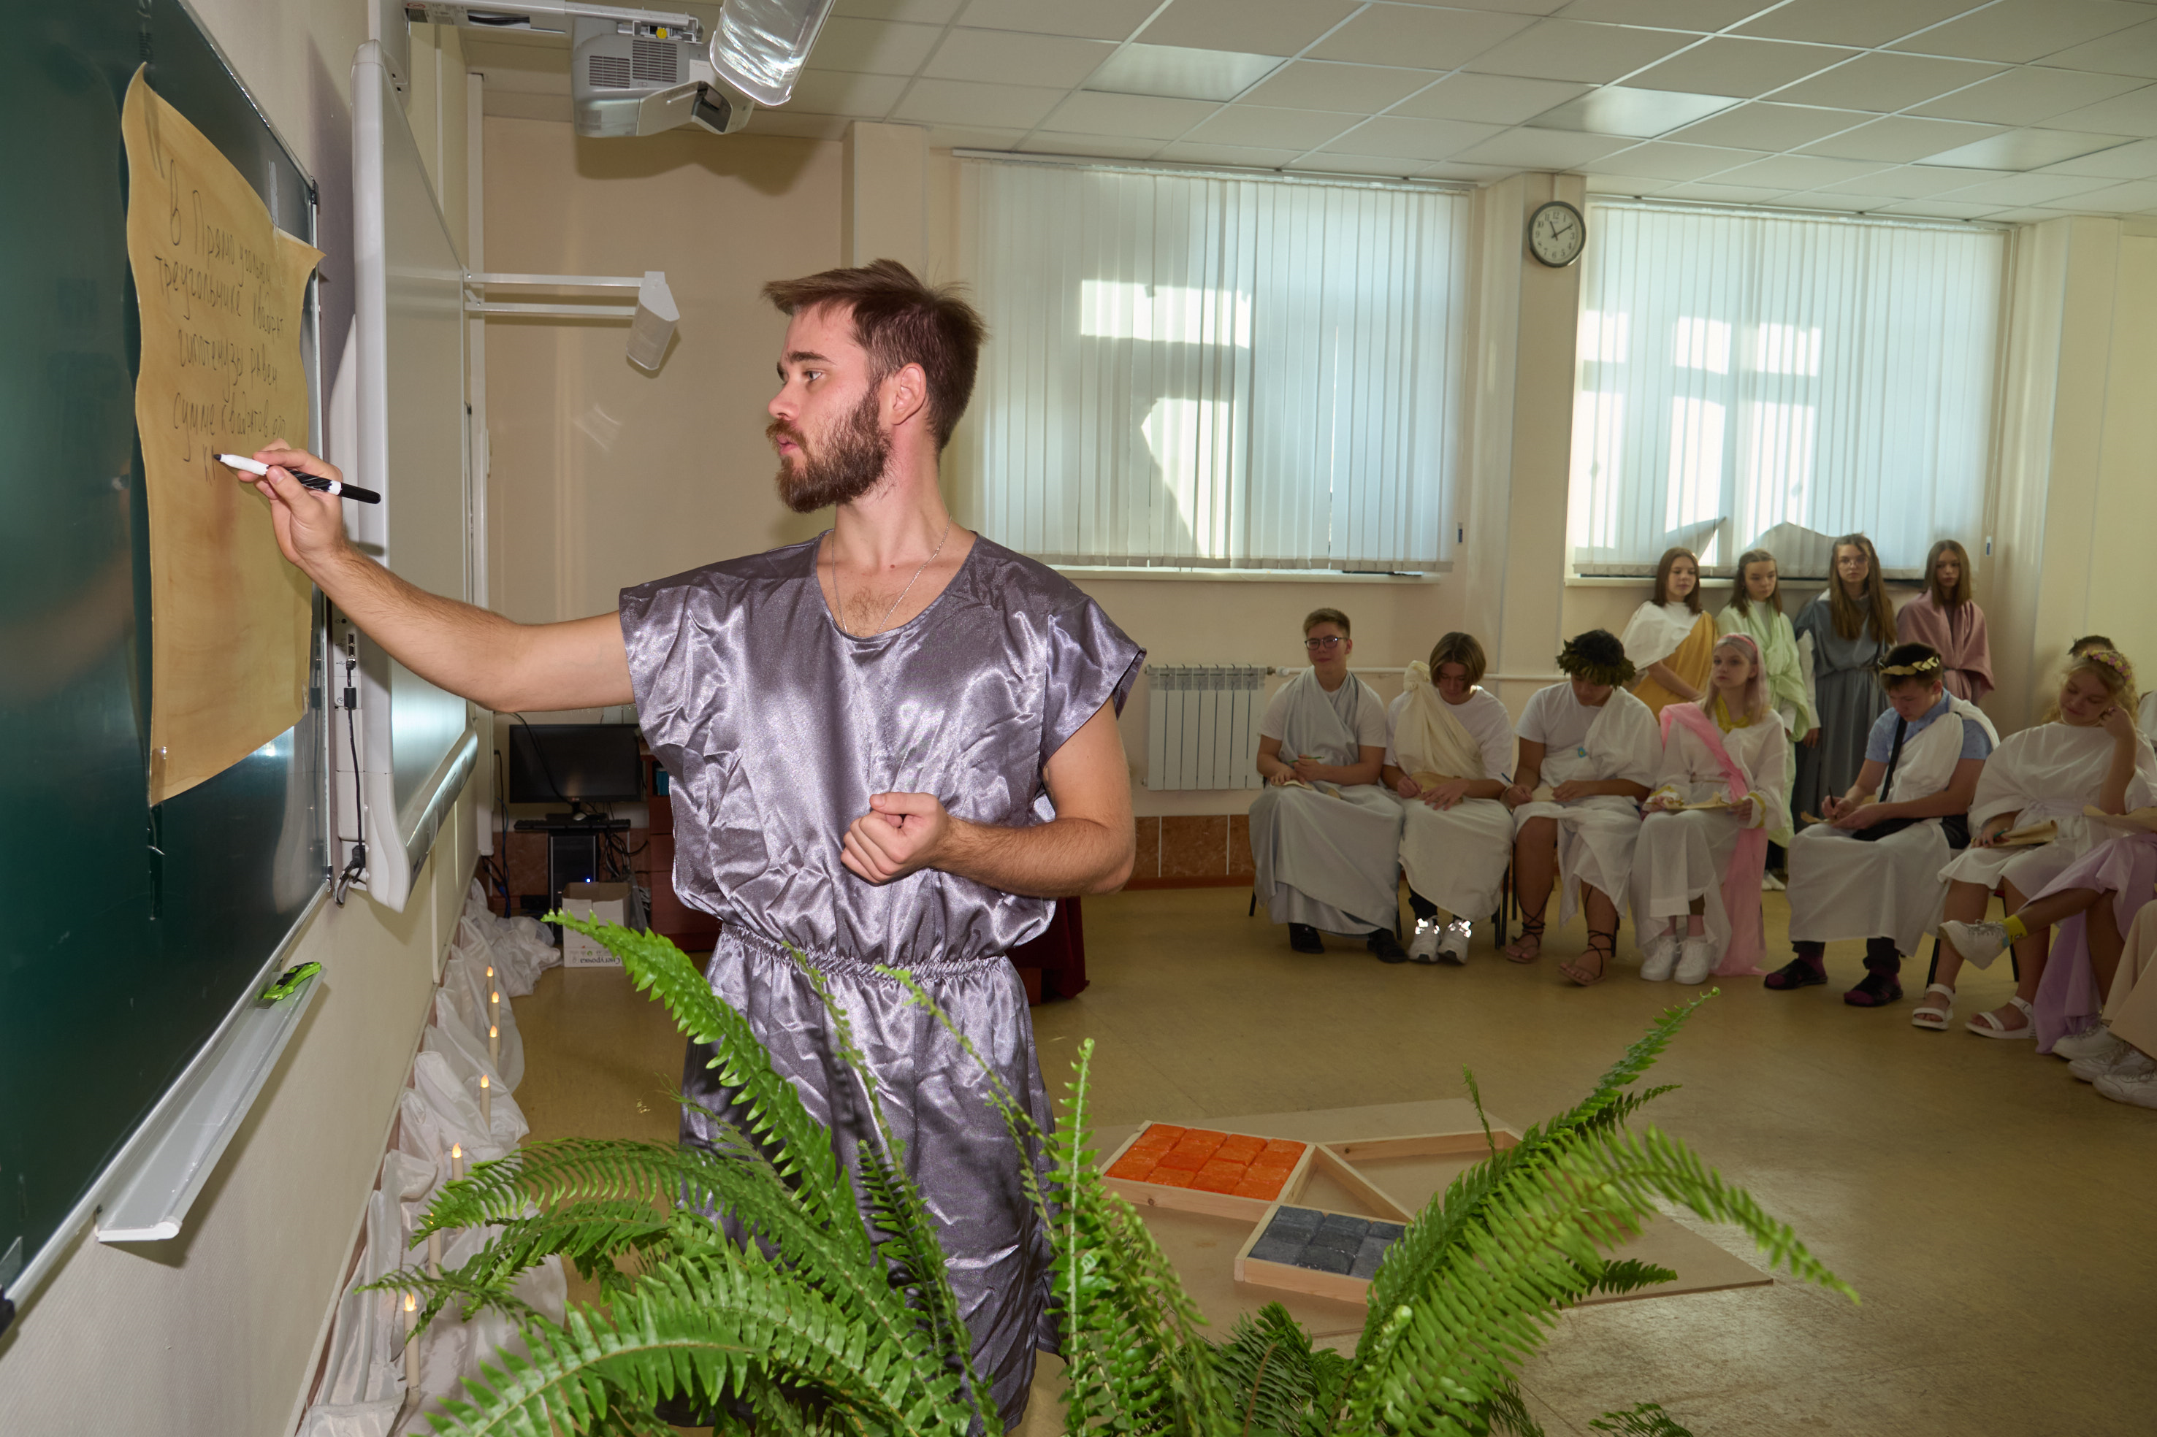
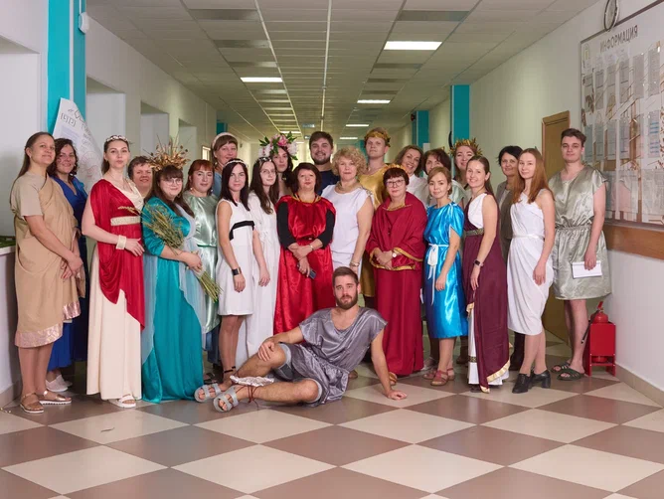
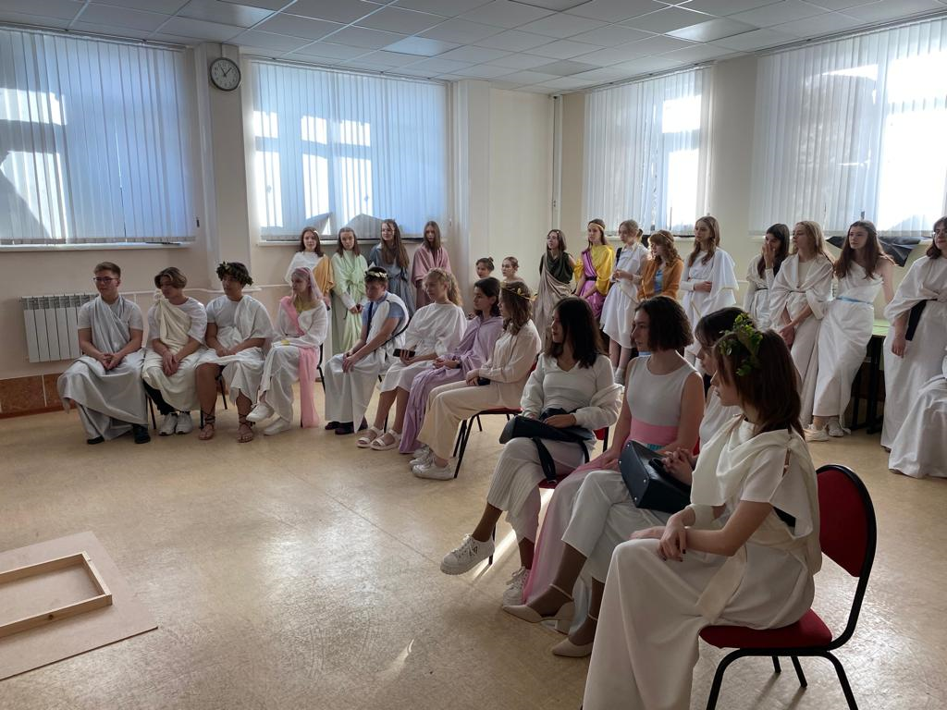
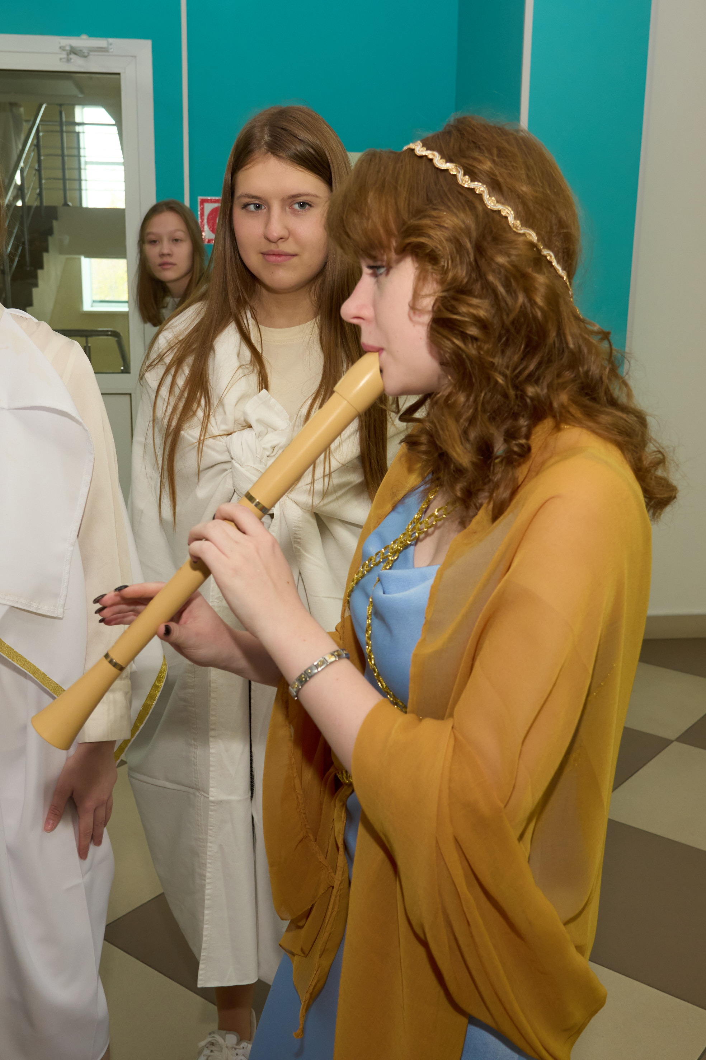

Slide 9
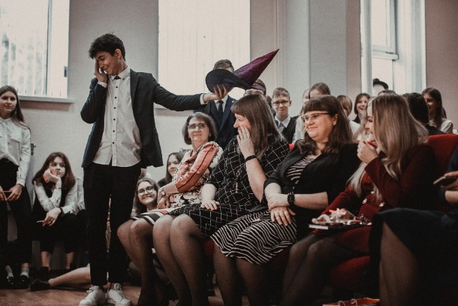
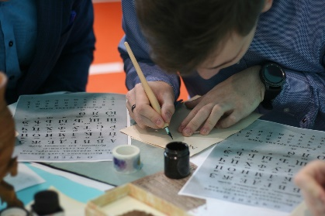
Литературные
и математические вечера
Арбузник
Посвящение в ЛИЦЕИСТЫ
Капустник
Праздник последнего звонка

Slide 10
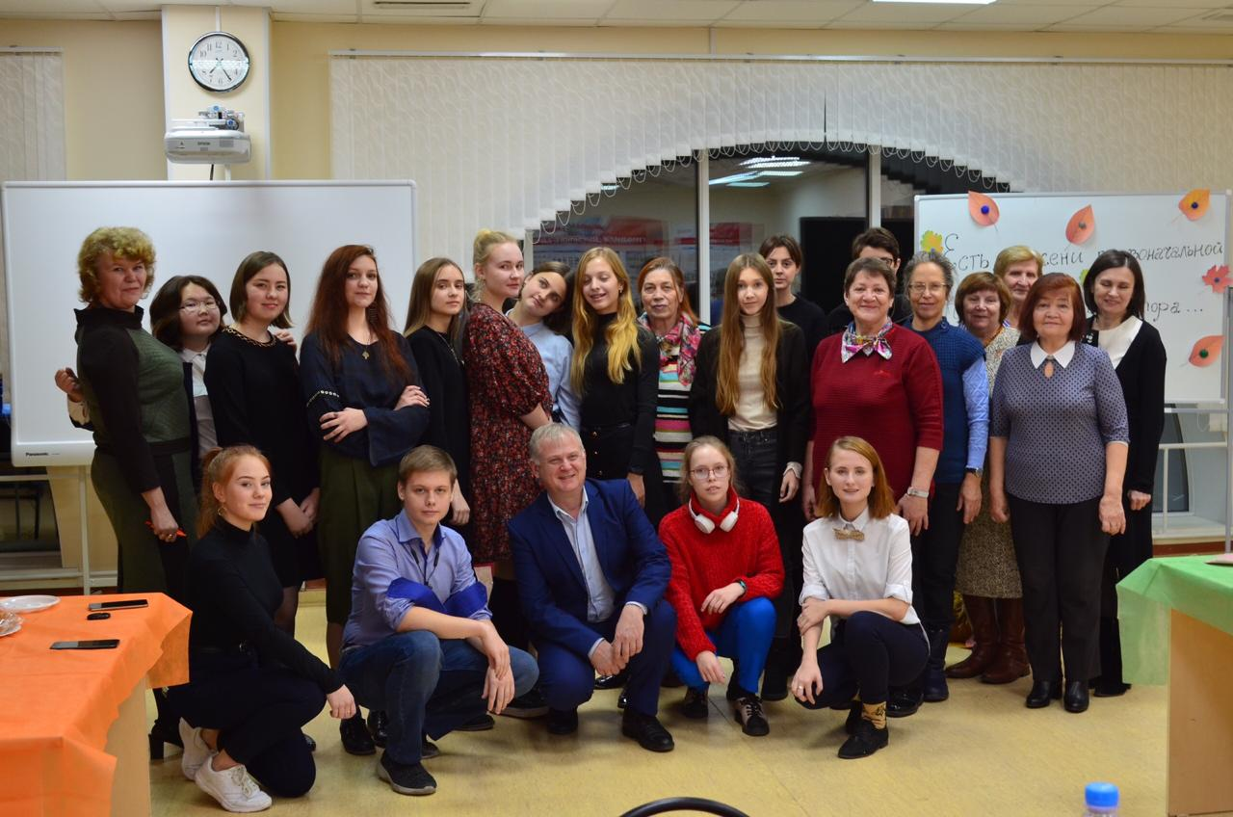
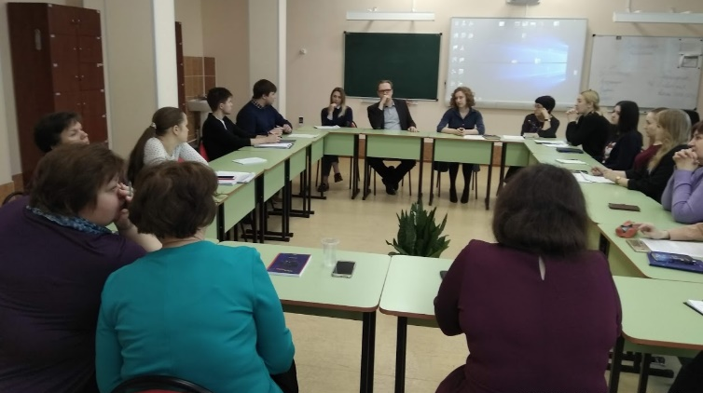
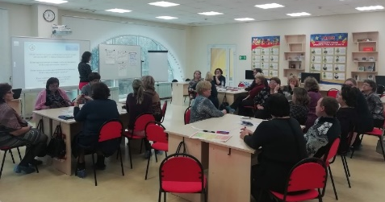
Проект «Литературное творчество для всех возрастов»
Литературный вечер «4асть года»

Slide 11
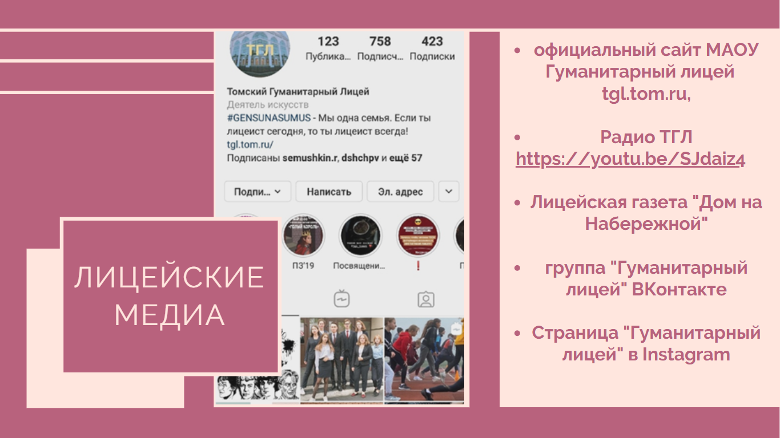
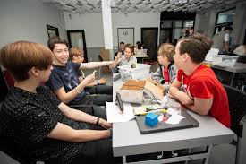
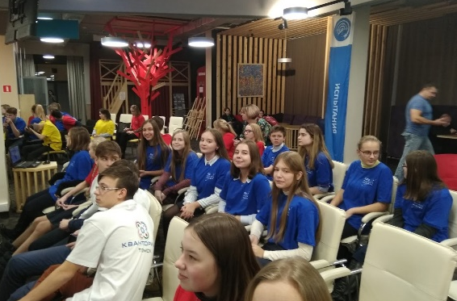

Slide 12
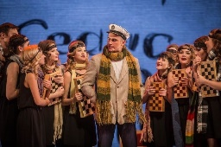
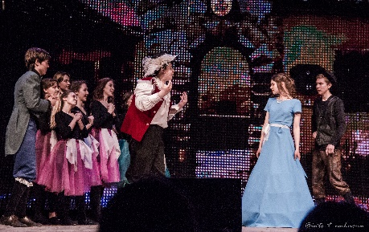
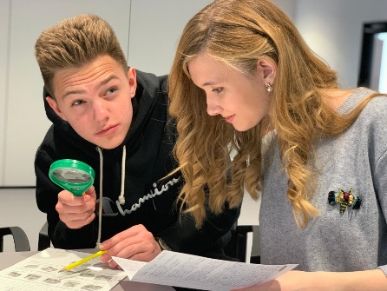
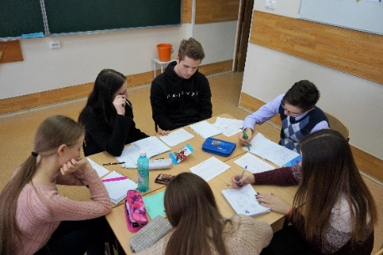
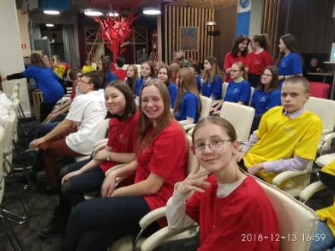
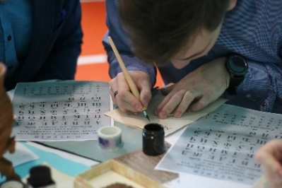
Гуманитарный лицей + социальные партнеры
«Предметно-содержательный блок»
«Проектно – исследовательский блок»
«Культурно – развивающий блок»

Slide 13
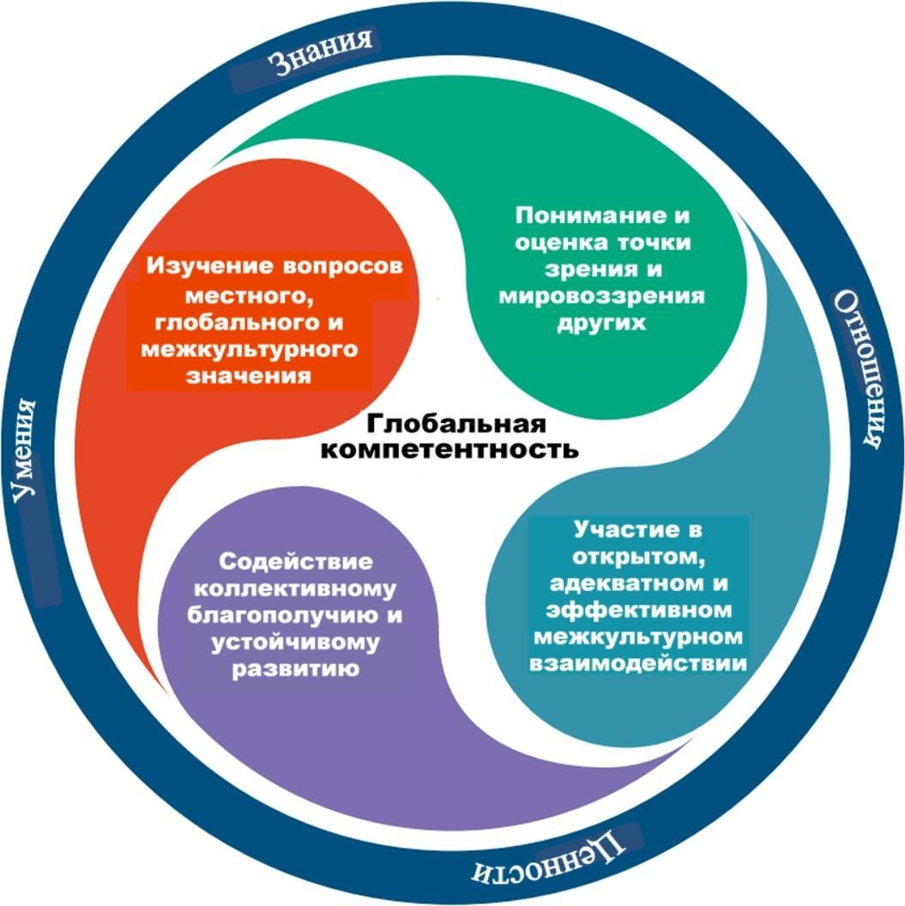
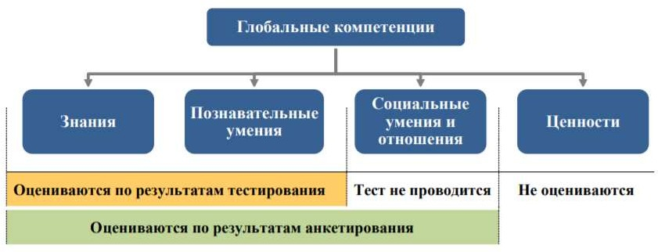
5 уровень | обучающиеся могут выявлять и анализировать 5 и более точек зрения. В рассуждениях они демонстрируют способность выходить за рамки задания и привлекать информацию, не содержащуюся в условии, оценивать значительные объемы информации, которая непосредственно не связана с базовыми знаниями, самостоятельно устанавливая связи при анализе проблемы. Обучающиеся могут объяснятьсложные ситуации или их аспекты, что требует оценки информации с точки зрения ее достоверности, определения краткосрочных и долгосрочных последствий.
4 уровень | обучающиеся могут выявить и проанализировать до пяти различных точек зрения. Они демонстрируют способность в процессе рассуждения выходить за рамки задания, привлекают дополнительную информацию, не содержащуюся в условии задания, при оценке больших объемов информации, однако эта оценка опирается на базовые знания. Обучающиеся могут предоставить описания ситуаций, недостаточно им знакомых, с привлечением причинно-следственных связей. Они также могут дать объяснения ситуаций или их аспектов и демонстрируют способность оценивать, описывать и/или объяснять сложные ситуации на основе условия задания.
3 уровень | обучающиеся могут выявить в предложенной ситуации и проанализировать две-три различные точки зрения. На этом уровне наблюдается зависимость между способностью обучающихся в ходе рассуждения выходить за рамки предложенной ситуации и объемом информации, подлежащей оцениванию. Рассуждения обучающегося тем успешнее, чем меньше объем информации, которую ему необходимо оценить. И наоборот, обучающийся демонстрирует способность оценивать средний и больший объем информации, если это не требует рассуждений, выходящих за рамки задания. Обучающиеся могут объяснить несложную ситуацию или ее аспекты. Они демонстрируют способность оценивать, описывать и/или объяснять ситуации в рамках задания.
2 уровень | обучающиеся могут правильно определить две разные точки зрения на ситуацию. Они могут рассуждать, используя дополнительную информацию, когда количество информации остается минимальным. Когда требуется использовать аргументы из условия задания, они могут оценить минимальный или средний объем информации. Обучающиеся могут описать ситуацию или ее аспекты, а также найти правильное объяснение среди предложенных. Когда имеется минимальный объем информации для оценки, они могут самостоятельно объяснить ситуацию или ее аспекты.
1 уровень | обучающиеся могут правильно определить одну точку зрения и использовать полученную информацию для выполнения задания. Они могут рассуждать за пределами информации задания, когда им знаком контекст, и они могут легко представить себя на месте другого. Учащиеся могут оценить минимальный объем информации, описать ситуацию или ее аспекты.

